Slide 1
糖尿病患者さんのための 災害に備えるポイント
JAN18SS0090 -1220

Slide 2
災害時の食事
食料不足時には選択の余地はなく、そのときに食べられるものを食べることに なります。食事の供給量が十分量になると、全部食べるとカロリー過多になる場合もあります。 周囲に気兼ねして残さず食べるのではなく、必要な量だけ食べることを 心がけましょう。
わたしは
1日1,600kcal
（20単位）
ポイント
あなたの 1日のエネルギー量の 目安を、 医師と相談して おきましょう。
ぼくは
1日2,000kcal
（25単位）
参考：日本糖尿病学会 編・著：糖尿病医療者のための災害時糖尿病診療マニュアル, p.53, 文光堂 2014
Notes:
食料不足時には選択の余地はなく、そのときに食べられるものを食べることになります。
食事の供給量が十分量になると、全部食べるとカロリー過多になる場合もあります。
周囲に気兼ねして残さず食べるのではなく、必要な量だけ食べることを心がけましょう。

Slide 3
災害時の食事
災害時に供給される食品は、 インスタント食品やおにぎり、菓子パン、缶詰など、糖質の多いものに偏り、 たんぱく質、野菜を食べる機会が得られにくいです。
多くなりがちなもの
少なくなりがちなもの
参考：日本糖尿病学会 編・著：糖尿病医療者のための災害時糖尿病診療マニュアル, p.53, 文光堂 2014
Notes:
災害時に供給される食品は、インスタント食品やおにぎり、菓子パン、缶詰など、糖質の多いものに偏り、たんぱく質、野菜を食べる機会が得られにくいです。
【参考】
栄養士に対する東日本大震災についての学会アンケートによると、自宅生活者においても炭水化物摂取、インスタント食品、菓子類、菓子パンが増加し、主菜、果物、野菜、乳脂肪の摂取が減少したとの回答が多数でした。
また、患者さんに対する学会アンケートによると、食事に気をつけなければと思った時期が、被災後平均13日後前後、被害の大きかった沿岸部では平均30日後でした。
被災後、清涼飲料水やアルコールの摂取量が増えたという回答も多くみられました。

Slide 4
災害時の食事
食品のカロリー表示に注意し、 できるだけ日常生活での摂取量に近づけるよう心がけましょう。 例えば、麺類の汁を飲み干さないようにする、野菜やたんぱく質を先に食べ、 炭水化物はなるべく後に食べるよう心がけるなどの工夫ができます。
麺類の汁は
飲み干さない
野菜・たんぱく質を 先に食べる
炭水化物は なるべく後に食べる
参考：日本糖尿病学会 編・著：糖尿病医療者のための災害時糖尿病診療マニュアル, p.53, 文光堂 2014
Notes:
食品のカロリー表示に注意し、できるだけ日常生活での摂取量に近づけるよう心がけましょう。
例えば、麺類の汁を飲み干さないようにする、野菜やたんぱく質を先に食べ、炭水化物はなるべく後に食べるよう心がけるなどの工夫ができます。

Slide 5
災害時の運動
多くの被災地は、運動ができる環境にありません。 また、他の人の目が気になったり、精神的に落ち込んでしまったりして 運動ができず、運動不足になりがちです。
深部静脈血栓症（DVT）予防のため、足の屈伸やストレッチのような運動を 心がけましょう。
屈伸
ストレッチ
参考：日本糖尿病学会 編・著：糖尿病医療者のための災害時糖尿病診療マニュアル, p.53, 文光堂 2014
Notes:
多くの被災地は、運動ができる環境にありません。
また、他の人の目が気になったり、精神的に落ち込んでしまったりして運動ができず、運動不足になりがちです。
深部静脈血栓症（DVT）予防のため、足の屈伸やストレッチのような運動を心がけましょう。
【参考】
患者さんに対する東日本大震災についての学会アンケートによると、運動療法を再開した時期は被災後平均15日後前後、被害の大きかった沿岸部では平均35日後でした。

Slide 6
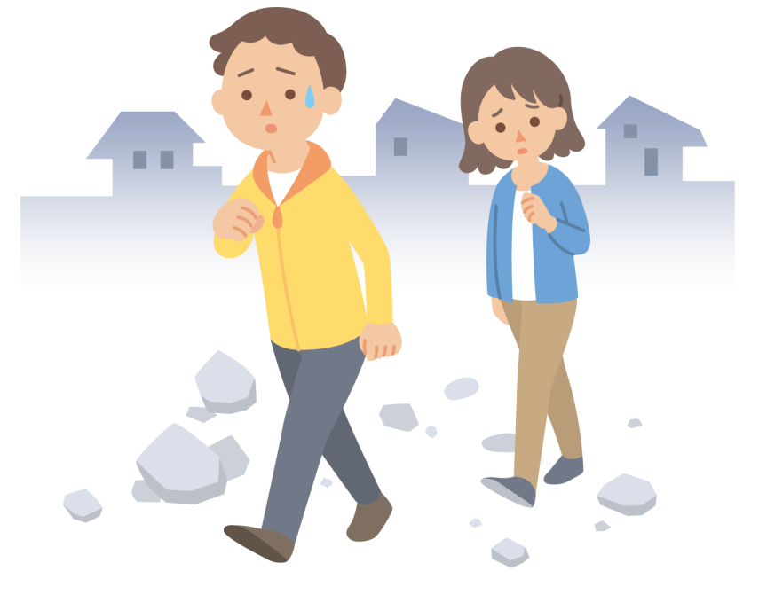
災害時の運動
災害時には、ガソリン不足も考えられます。 この影響で歩行量が増えたり、復旧作業のため活動量が増えたりする状況では、 低血糖の出現にも注意しましょう。
歩行量や活動量の増加による 低血糖の出現に注意！
参考：日本糖尿病学会 編・著：糖尿病医療者のための災害時糖尿病診療マニュアル, p.53, 文光堂 2014
Notes:
災害時には、ガソリン不足も考えられます。この影響で歩行量が増えたり、復旧作業のため活動量が増えたりする状況では、低血糖の出現にも注意しましょう。

Slide 7
非常用キットのチェックリスト
糖尿病用医薬品
□ 経口薬
□ インスリン自己注射セット
□ 血糖自己測定器
□ 低血糖用のブドウ糖
□ 糖尿病連携手帳
□ お薬手帳（または処方箋の写し）
□ 保険証
生活用品
□ 貴重品（現金、通帳）
□ 懐中電灯、電池
□ 携帯電話、充電器
□ 携帯用ラジオ
□ 飲料水
□ 非常食
□ 着替え
□ 室内履き
□ ウェットティッシュ
□ ビニール袋
□ 予備のめがね
□ メモ、筆記用具
□ 洗面用具、タオル
□ トイレットペーパー
□ 生理用品
□ 軍手
救急箱
□ 常備薬
□ 消毒液
□ ばんそうこう
□ 体温計
□ マスク
日本糖尿病学会 編・著：糖尿病医療者のための災害時糖尿病診療マニュアル, p.90, 文光堂 2014 より転載
Notes:
これから先も災害は必ずやってきます。日本ではすぐに災害対策本部が設置され、救援活動が開始されますが、どこでもすぐに救援物資が届くとは限りません。
災害3日間の超急性期は、「自分の身は自分で守る」という意識を持ち、非常用キットを準備しておくことが大切です。

Slide 8
避難袋
災害後3日間（超急性期）は、「自分の身は自分で守る」という意識をもち、 非常用キットを準備しておくようにしましょう。
避難袋には、水、食料、着替え、携帯用ラジオ、懐中電灯、電池などの 非常用キットを用意しておきましょう。
参考：日本糖尿病学会 編・著：糖尿病医療者のための災害時糖尿病診療マニュアル, p.90, 文光堂 2014
Notes:
避難袋には、水、食料、着替え、携帯用ラジオ、懐中電灯、電池などの非常用キットを用意しておきましょう。

Slide 9
避難袋
避難袋には、それぞれ1週間分の用意があるとよいですが、 よくばりすぎると携帯できません。リュックなら10～15kgまでとしましょう。 車輪のついているキャリーバッグに入れてもよいです。
すぐに持ち出すことのできる場所に置きましょう。
車輪つきの キャリーバッグ
すぐに 持ち出せる場所に
参考：日本糖尿病学会 編・著：糖尿病医療者のための災害時糖尿病診療マニュアル, p.90, 文光堂 2014
Notes:
避難袋には、それぞれ1週間分の用意があるとよいですが、よくばりすぎると携帯できません。リュックなら10～15kgまでとしましょう。車輪のついているキャリーバッグに入れてもよいです。
すぐに持ち出すことのできる場所に置きましょう。

Slide 10
避難袋
食品や電池などは使用期限が決められているので定期的に点検して、 早めに入れ替えておきましょう。
予備のめがね（とくにコンタクトレンズ使用中の人）、マスク、手袋は 忘れやすいので注意しましょう。 他に生理用品、携帯トイレも用意しておくとよいです。
使用期限を確認
忘れやすいもの
参考：日本糖尿病学会 編・著：糖尿病医療者のための災害時糖尿病診療マニュアル, p.90, 文光堂 2014
Notes:
食品や電池などは、使用期限が決められているので定期的に点検して、早めに入れ替えておきましょう。
また、予備のめがね（特にコンタクトレンズ使用中の人）、マスク、手袋は忘れやすいので注意しましょう。他に生理用品、携帯トイレも用意しておくとよいです。

Slide 11
医薬品
普段服用している治療薬、インスリン、血糖自己測定器などは すぐに持ち出せるように普段から1ヵ所にまとめておきましょう。
職場で被災した場合、帰宅が困難な可能性もあるので、 職場にも予備の薬を置いておくようにしましょう。
糖尿病連携手帳、お薬手帳、保険証なども持ち出せると 避難後に薬を処方してもらうのに便利です。
ひとまとめに しておく
避難後の処方に 役立つ
参考：日本糖尿病学会 編・著：糖尿病医療者のための災害時糖尿病診療マニュアル, p.91, 文光堂 2014
Notes:
普段服用している治療薬、インスリン、血糖自己測定器などはすぐに持ち出せるように普段から1ヵ所にまとめておきましょう。
職場で被災した場合、帰宅が困難な可能性もあるので、職場にも予備の薬を置いておくようにしましょう。
糖尿病連携手帳、お薬手帳、保険証なども持ち出せると避難後に薬を処方してもらうのに便利です。

Slide 12
薬入れポーチ（ケース）
薬品を入れるケースを用意して内服薬を1週間分入れておき、 どこに行くときもそれを携帯する習慣をつけておきましょう。 インスリン治療中の人は注射器と血糖測定器一式などもやはり1週間分をめどに入れることのできる少し大きめのケースを用意しましょう。
どこか旅行に行くときや出張に出かけるときもそのまま持っていけば、 薬は約1週間分手元にあるようになります。名づけて「いつでも安心ポーチ」。
もちろんこまめに補充しておきましょう。
いつでも安心ポーチ
ポイント
どこに行くときも 「いつでも安心 ポーチ」を 携帯する習慣を つけましょう。
参考：日本糖尿病学会 編・著：糖尿病医療者のための災害時糖尿病診療マニュアル, p.91, 文光堂 2014
Notes:
薬品を入れるケースを用意して内服薬を1週間分入れておき、どこに行くときもそれを携帯する習慣をつけておきましょう。 インスリン治療中の人は注射器と血糖測定器一式などもやはり1週間分をめどに入れることのできる少し大きめのケースを用意しましょう。
どこか旅行に行くときや出張に出かけるときもそのまま持っていけば、薬は約1週間分手元にあるようになります。名づけて「いつでも安心ポーチ」。
もちろんこまめに補充しておきましょう。

Slide 13
糖尿病連携手帳、 お薬手帳（または処方箋の写し）、緊急連絡先
災害で混乱しているときに手帳などを探そうとしても見つからないので、 糖尿病連携手帳などは普段から薬入れポーチに一緒に入れておくように しましょう。
外来診察のときにもこのポーチを携帯し、内容を確認するようにしておけば、 習慣として徹底できます。
手帳も一緒に入れておく
参考：日本糖尿病学会 編・著：糖尿病医療者のための災害時糖尿病診療マニュアル, p.91, 文光堂 2014
Notes:
災害で混乱しているときに手帳などを探そうとしても見つからないので、糖尿病連携手帳などは普段から薬入れポーチに一緒に入れておくようにしましょう。
外来診察のときにもこのポーチを携帯し、内容を確認するようにしておけば、習慣として徹底できます。

Slide 14
携帯電話
災害時もっとも心配なのは、離れている家族の安否情報です。 いざというときに使えるように、緊急時の連絡方法を家族や友人との間で取り決めて、必ず練習しておきましょう。
災害用伝言ダイヤルや災害用伝言板サービスなどの使い方を練習しておきましょう。毎月1日、15日、正月、防災週間などのときに無料で体験できます。
電源が切れてしまうと役に立たないので、電池式の充電器は必ず用意しておきましょう。
緊急時の連絡方法を決めて、 練習しておく
電池式の 充電器を用意
参考：日本糖尿病学会 編・著：糖尿病医療者のための災害時糖尿病診療マニュアル, p.92, 文光堂 2014
Notes:
災害時もっとも心配なのは、離れている家族の安否情報です。 いざというときに使えるように、緊急時の連絡方法を家族や友人との間で取り決めて、必ず練習しておきましょう。
災害用伝言ダイヤルや災害用伝言板サービスなどの使い方を練習しておきましょう。毎月1日、15日、正月、防災週間などのときに無料で体験できます。
電源が切れてしまうと役に立たないので、電池式の充電器は必ず用意しておきましょう。

Slide 15
避難所の確認
大災害に遭遇したときに避難する場所をあらかじめ家族で確認して おきましょう。 避難所には多くの被災者が押し寄せ、満員になってしまう場合もあります。 1ヵ所ではなく、他の避難所やその避難経路の安全も確認しておきましょう。
災害時は交通の遮断で帰宅困難となる場合も予測されます。そのときは仕事場 近くの避難所や帰宅困難者用の臨時施設なども調べておく必要があります。
避難所と避難経路を確認
参考：日本糖尿病学会 編・著：糖尿病医療者のための災害時糖尿病診療マニュアル, p.92, 文光堂 2014
Notes:
大災害に遭遇したときに避難する場所をあらかじめ家族で確認しておきましょう。 避難所には多くの被災者が押し寄せ、満員になってしまう場合もあります。1ヵ所ではなく、他の避難所やその避難経路の安全も確認しておきましょう。
災害時は交通の遮断で帰宅困難となる場合も予測されます。そのときは仕事場近くの避難所や帰宅困難者用の臨時施設なども調べておく必要があります。

